Slide 1
-왜 인가?
설명충 ( )
忠
충성할 충

Slide 2
목차
팀원 소개 및 역할 분담
만들게 된 계기
유사한 서비스와의 차별점
기능과 구현
시연
보완해야 할 점

Slide 3

팀원 소개 및 역할 분배
2학년
1학년
조수학
디자인, 자료조사
주은총
웹 프론트
김민기
웹 프론트
이찬민
기획, 발표

Slide 4
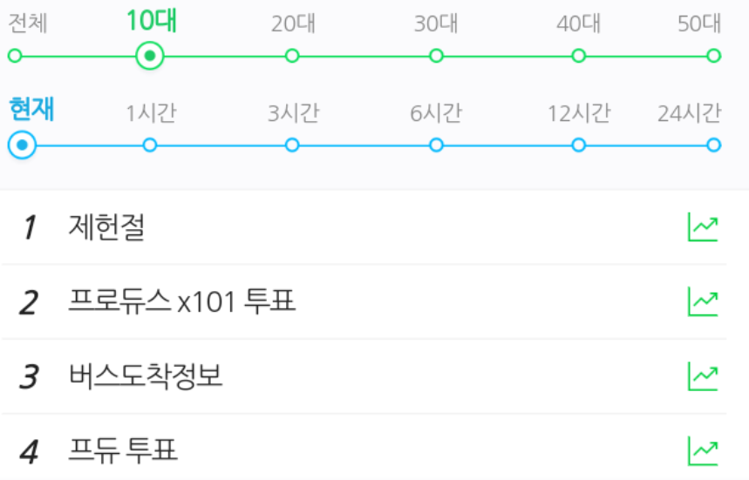
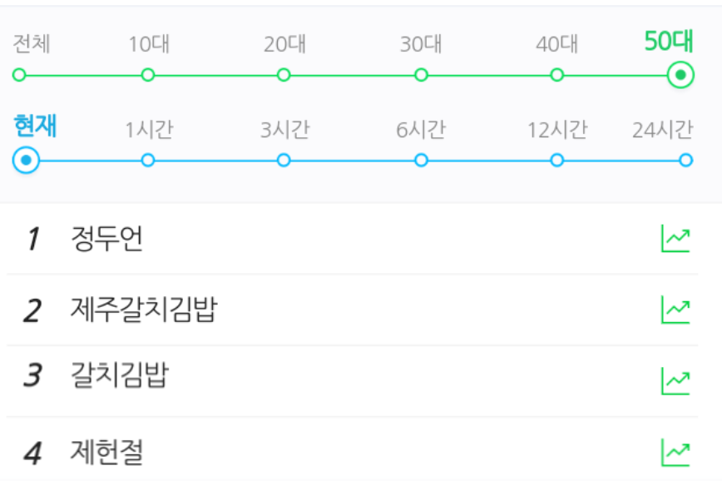
만들게 된 계기
10대의 실시간 검색 차트
50대의 실시간 검색 차트

Slide 5
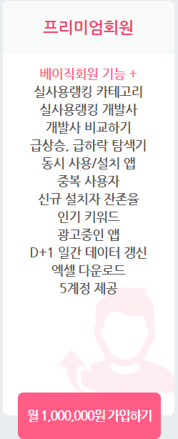

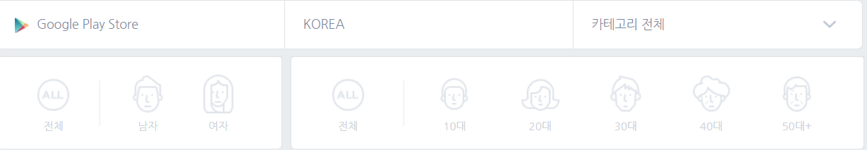
유사한 서비스와의 차별점

Slide 6
기능
기능 : 필터링을 사용한 간단한 검색
어플의 간단 설명, 카테고리 등을 한번에 보여줌
태그별로 클릭시 이동 가능
구글 플레이스토어로 연결

Slide 7
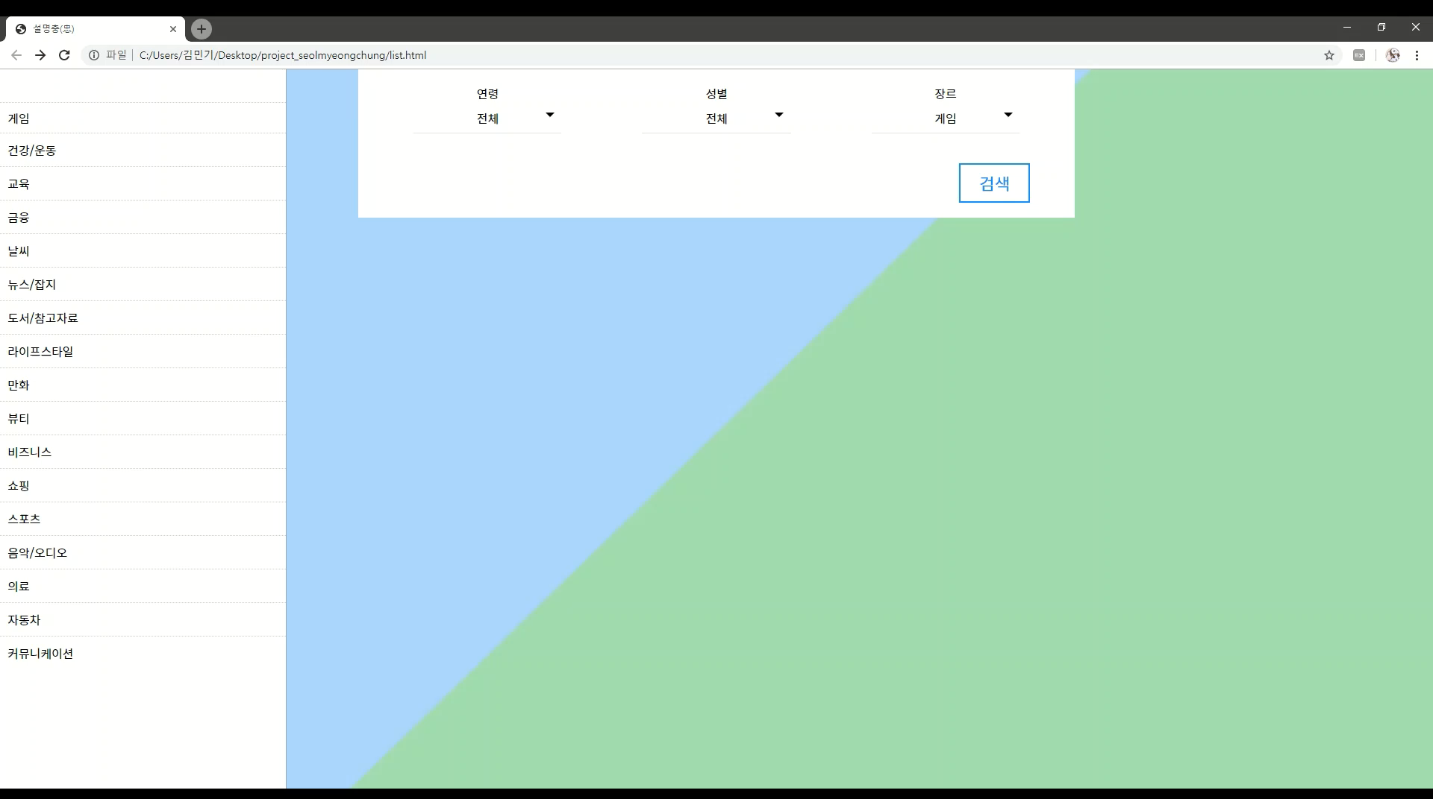
시연

Slide 8
보완해야 할 점
개발을 할때 백엔드 개발자가 없어서 백엔드 부분에서 많이 부족했던 것 같다.
제대로 된 디자이너가 없어서 디자인적인 부분에서 부족했던 것 같다.
시간 상 다양한 정보를 수집을 못했다.

Slide 9
Q & A

Slide 10
Thank You!

